Slide 1
PL/SQL
Cursores

Slide 2
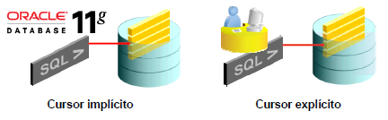
Cursores explícitos e implícitos
Oracle reserva áreas SQL privadas para ejecutar sentencias y almacenar información de procesamiento.
Todas las sentencias SQL tienen un cursor individual asociado
Implícitos. Se declaran y gestionan por PL/SQL para las sentencias DML y PLSQL SELECT
Explícitos. Si la consulta devuelve varias filas, se declaran y gestionan por el programador. Esto, asigna un nombre a un área SQL privada.
El número máximo de cursores abiertos se puede ver en SQL (desde línea de comandos):
show parameter open_cursors
O a través de la vista:
select * from v$parameter where name = 'open_cursors’;

Slide 3
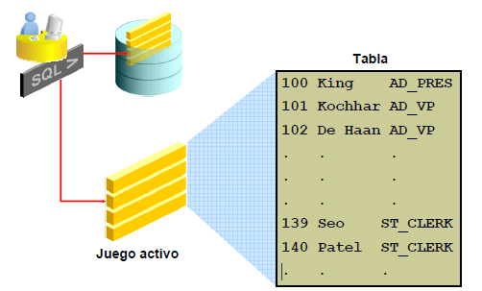
Cursor explicito
El juego de filas que devuelve una consulta de varias filas se llama juego activo.
El cursor tiene un puntero señalando a una de las filas del SELECT que representa el cursor. Se puede recorrer el cursor haciendo que el puntero se mueva por las filas.

Slide 4
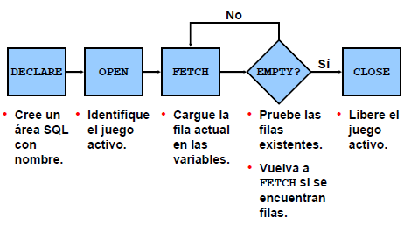
Procesamiento de un cursor
Los cursores se procesan en cuatro pasos:
Declarar el cursor. Se declara como cursor en la sección DECLARE, especificando:
Su nombre
La consulta SELECT asociada
Abrir el cursor. Tras abrir el cursor, el puntero del cursor señalará a la primera fila. Desencadena las siguientes opciones:
Asignación de memoria del cursor
Ejecución de la sentencia SELECT
Procesar el cursor. La instrucción FETCH permite recorrer el cursor fila a fila hasta que el puntero llegue al final (hasta que el cursor esté vacío).
Cada FETCH extrae un a sola fila; para n filas, hay que especificar un bucle
El valor de cada columna del SELECT debe almacenarse en una variable o asignar los tipos del cursor a una variable tipo registro
Cerrar el cursor. Tras tratar las filas, se cierra el cursor para liberar memoria

Slide 5
Declaración
Declaración de cursores
Sintaxis:
CURSOR nombre IS sentenciaSELECT;
La sentencia SELECT indicada no tiene apartado INTO.
Esta sentencia se usa en el apartado DECLARE.
Ejemplo:
DECLARE
CURSOR C_CLI IS SELECT NUMCLI, NOMCLI FROM CLIENTES;
NUM_CLIENTE NUMBER
NOMBRE_CLIENTE CHAR(20)

Slide 6
Apertura
Apertura de cursores
OPEN cursor;
Esta sentencia abre el cursor, lo que implica:
Asigna dinámicamente memoria suficiente para el cursor
Analiza la sentencia SELECT
Relaciona el nombre del cursor con las direcciones de memoria
Identifica el juego activo (aún no los mantiene en la zona de memoria reservada para el cursor)
Coloca el puntero en la primera fila (no la lee aún)
Si no devuelve ninguna fila, no se emite ninguna excepción.
Ejemplo
BEGIN
OPEN C_CLI;

Slide 7
Procesar
Procesar el cursor (instrucción FETCH)
La sentencia FETCH es la encargada de recorrer el cursor y procesar los valores del mismo:
FETCH cursor INTO (listaDeVariables)
Esta instrucción almacena el contenido de la fila a la que apunta actualmente el puntero en la lista de variables indicada, que tiene tener el mismo tipo y número que las columnas representadas en el cursor.
Tras esta instrucción el puntero de registros avanza a la siguiente posición.
Esta instrucción se coloca dentro de un bucle a fin de ir procesando cada fila del cursor. Una instrucción FETCH lee una sola fila y su contenido lo almacena en variables.
Ejemplo:
LOOP
FETCH C_CLI INTO NUM_CLIENTE, NOMBRE_CLIENTE;
EXIT WHEN C_CLI %NOTFOUND;
DBMS_OUTPUT.PUT_LINE(NUM_CLIENTE || ‘,’ || NOMBRE_CLIENTE);
END LOOP;

Slide 8
Cierre
Cerrar el cursor
CLOSE cursor;
Al cerrar el cursor se libera la memoria que ocupa y anula la definición del juego activo.
Ejemplo
CLOSE C_CLI;

Slide 9
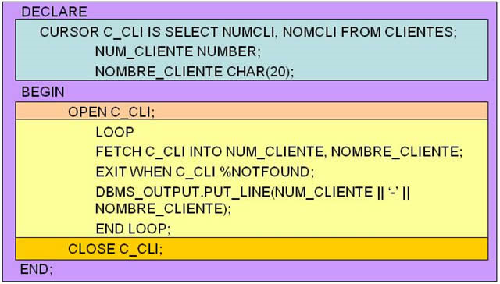
Estructura

Slide 10
Atributos
Atributos de un cursor
Los atributos de un cursor son indicadores de estado de dicho cursor
%FOUND
Tipo booleano; TRUE si el FETCH extrae una fila
nombre_cursor%FOUND
%NOTFOUND
Tipo booleano: TRUE si el último FETCH no ha extraído ninguna fila
nombre_cursor%NOTFOUND
%ISOPEN
Tipo booleano: TRUE si el cursor está abierto
Nombre_cursor%ISOPEN
%ROWCOUNT
Tipo numérico: devuelve el número de la fila extraída por la última instrucción FETCH
nombre_cursor%ROWCOUNT

Slide 11
Ejemplos:
ISOPEN:
IF NOT nombre_cursor%ISOPEN THEN
OPEN nombre_cursor;
END IF;
LOOP
FETCH nombre_cursor …
ROWCOUNT y NOTFOUND:
LOOP
FETCH nombre_cursor INTO record_cursor
EXIT WHEN nombre_cursor%ROWCOUNT >10 OR nombre_cursor%NOTFOUND
…

Slide 12
Ejemplo
DECLARE
CURSOR emp_dept
IS
SELECT employee_id, first_name, department_id FROM employees;
emple_id PLS_INTEGER;
emple_nombre VARCHAR2(20);
emple_dept PLS_INTEGER;
BEGIN
OPEN emp_dept;
LOOP
FETCH emp_dept INTO emple_id, emple_nombre,emple_dept;
EXIT
WHEN emp_dept%NOTFOUND;
DBMS_OUTPUT.PUT_LINE(emp_dept%ROWCOUNT || emple_id || ' - ' || emple_nombre || ' - ' || emple_dept);
END LOOP;
CLOSE emp_dept;
END;;

Slide 13
Ejemplo
Aquí, se puede usar una variable tipo registro para almacenar valores;
DECLARE
CURSOR emp_dept
IS
SELECT employee_id, first_name, department_id FROM employees;
reg_emp emp_dept%ROWTYPE;
BEGIN
OPEN emp_dept;
LOOP
FETCH emp_dept INTO reg_emp;
EXIT
WHEN emp_dept%NOTFOUND;
DBMS_OUTPUT.PUT_LINE(reg_emp.employee_id || ' - ' || reg_emp.first_name || ' - ' || reg_emp.department_id);
END LOOP;
CLOSE emp_dept;
END;

Slide 14
Bucle FOR en cursor
FOR record_name IN cursor_name LOOP
Statement1;
Statement2;
END LOOP;
El bucle FOR es un acceso directo para procesar cursores explícitos
La apertura, recuperación, salida y cierre son implícitos
El registro se declara implícitamente

Slide 15
Ejemplo
DECLARE
CURSOR emp_dept
IS
SELECT employee_id,
first_name,
department_id,
salary
FROM employees
WHERE job_id = '&Introduce_puesto';
BEGIN
FOR reg_emp IN emp_dept
LOOP
DBMS_OUTPUT.PUT_LINE(reg_emp.employee_id || ' - ' || reg_emp.first_name || ' - ' || reg_emp.department_id || ' - ' || reg_emp.salary);
END LOOP;
END;

Slide 16
Cursor FOR mediante subconsultas
En estos casos, no es necesario declarar ningún cursor.
Al no tener nombre, no se pueden usar los atributos de cursor (ROWCOUNT, ISOPEN, etc.)

Slide 17
Ejemplo
BEGIN
FOR emp_record IN
(SELECT employee_id, last_name FROM employees WHERE department_id = 30
)
LOOP
DBMS_OUTPUT.PUT_LINE (emp_record.employee_id || ' – ' || emp_record.last_name);
END LOOP;
END;

Slide 18
Cursor con parámetros
Se transfieren los valores de parámetros a un cursor cuando el cursor este abierto y la consulta ejecutada.
Permite abrir un cursor explícito varias veces en un bloque, con un juego activo cada vez.
Cada parámetro formal de la declaración de cursores debe tener un parámetro real correspondiente en la sentencia OPEN.
Los tipos de datos son los mismos, pero sin asignar tamaño.

Slide 19
Ejemplo
DECLARE
CURSOR c_emple (dept_no NUMBER) IS SELECT employee_id, last_name FROM employees WHERE department_id = dept_no;
BEGIN
OPEN c_emple (10);
CLOSE c_emple;
OPEN c_emple(30);

Slide 20
Ejemplo
DECLARE
CURSOR c_emple (dept_no NUMBER) IS SELECT employee_id, last_name, department_id
FROM employees WHERE department_id = dept_no;
reg_emple c_emple%ROWTYPE;
BEGIN
OPEN c_emple (60);
LOOP
FETCH c_emple INTO reg_emple;
EXIT WHEN c_emple%NOTFOUND;
DBMS_OUTPUT.PUT_LINE(reg_emple.department_id || ' - ' ||reg_emple.employee_id || ' - ' || reg_emple.last_name);
END LOOP;
CLOSE c_emple;
OPEN c_emple(100);
LOOP
FETCH c_emple INTO reg_emple;
EXIT WHEN c_emple%NOTFOUND;
DBMS_OUTPUT.PUT_LINE(reg_emple.department_id || ' - ' || reg_emple.employee_id || ' - ' || reg_emple.last_name);
END LOOP;
CLOSE c_emple;
END;

Slide 21
Bloqueo de filas
En caso de operaciones DELETE o UPDATE sobre cursores, hay que bloquear explícitamente el acceso a otras transacciones a esa/s fila/s durante la transacción.
Para ello, se usa la cláusula FOR UPDATE al final de la SELECT de la declaración del cursor.
Si el cursor contiene consulta a varias tablas, se puede especificar el bloqueo a las filas de la tabla que contiene una columna determinada. FOR UPDATE OF nombre_columna.
En la propia sentencia UPDATE o DELETE, se usa la cláusula WHERE CURRENT OF nombre_cursor. El cursor debe tener la cláusula FOR UPDATE para que se pueda usar.

Slide 22
Ejemplo
CREATE OR REPLACE
PROCEDURE plus_salary(
DEPT_ID NUMBER)
AS
CURSOR employee_cur
IS
SELECT * FROM EMPLOYEES WHERE DEPARTMENT_ID = DEPT_ID FOR UPDATE OF SALARY;
BEGIN
FOR employee_rec IN employee_cur
LOOP
UPDATE EMPLOYEES SET salary = 10000 WHERE CURRENT OF employee_cur;
END LOOP;
END;
/
EXECUTE PLUS_SALARY(10);

Slide 23
REF CURSOR
Son punteros (como en C) que contienen la dirección de memoria de un elemento.
Apunta a la fila actual del juego de resultados de la consulta (de varias filas)
La variable de cursor (REF CURSOR) no está ligada a una consulta específica (como ocurre con los cursores estáticos)
Se puede abrir la variable de cursor para cualquier consulta compatible con el tipo
Están disponibles (y se pueden compartir) para cualquier cliente PL/SQL
Sirve para transferir juegos de resultados de consultas entre subprogramas almacenados PL/SQL y clientes.
El juego permanece accesible mientras la variable de cursor apunte a ella
Incluye una referencia al área de trabajo del cursor en el PGA.

Slide 24
Definición
--Definición
TYPE ref_type_name IS REF CURSOR [RETURN return_type];
--declarar variable de cursor
Ref_cv ref_type_name;
Hay 2 tipos de REF CURSOR:
Débil (weak), en el que no se especifica el tipo de retorno. Son más flexibles, porque el compilador permite asociarlo a cualquier consulta.
Fuerte (strong), que si usa la cláusula RETURN return_type. Son menos proclives a errores, porque el compilador sólo permite asociarlo a consultas compatibles.

Slide 25
Tipos de REF CURSOR
Weak (debil)
TYPE ref_cur_weak IS REF CURSOR
STRONG
TYPE ref_cursor_strong IS REF CURSOR RETURN table%ROWTYPE
Nota: no es posible crear un ref cursor en un paquete, porque no tiene estado persistente (crea un puntero, no un cursor) y no se guarda en bbdd.

Slide 26
Ejemplo
CREATE OR REPLACE
PACKAGE CURSPKG
AS
TYPE T_CURSOR
IS
REF
CURSOR;
PROCEDURE OPEN_ONE_CURSOR(
N_EMPNO IN NUMBER,
IO_CURSOR IN OUT T_CURSOR);
PROCEDURE OPEN_TWO_CURSORS(
EMPCURSOR OUT T_CURSOR,
DEPTCURSOR OUT T_CURSOR);
END CURSPKG;
/

Slide 27
Ejemplo
CREATE OR REPLACE PACKAGE BODY CURSPKG AS
PROCEDURE OPEN_ONE_CURSOR (N_EMPNO IN NUMBER,
IO_CURSOR IN OUT T_CURSOR)
IS V_CURSOR T_CURSOR;
BEGIN
IF N_EMPNO <> 0
THEN OPEN V_CURSOR FOR
SELECT EMPLOYEES.EMPLOYEE_ID, EMPLOYEES.FIRST_NAME, DEPARTMENTS.DEPARTMENT_ID, DEPARTMENTS.DEPARTMENT_NAME
FROM EMPLOYEES, DEPARTMENTS
WHERE EMPLOYEES.DEPARTMENT_ID = DEPARTMENTS.DEPARTMENT_ID
AND EMPLOYEES.EMPLOYEE_ID = N_EMPNO;
ELSE OPEN V_CURSOR FOR
SELECT EMPLOYEES.EMPLOYEE_ID, EMPLOYEES.LAST_NAME, DEPARTMENTS.DEPARTMENT_ID, DEPARTMENTS.DEPARTMENT_NAME
FROM EMPLOYEES, DEPARTMENTS
WHERE EMPLOYEES.DEPARTMENT_ID = DEPARTMENTS.DEPARTMENT_ID;
END IF; IO_CURSOR := V_CURSOR;
END OPEN_ONE_CURSOR;
PROCEDURE OPEN_TWO_CURSORS (EMPCURSOR OUT T_CURSOR,
DEPTCURSOR OUT T_CURSOR)
IS V_CURSOR1 T_CURSOR; V_CURSOR2 T_CURSOR;
BEGIN
OPEN V_CURSOR1 FOR SELECT * FROM EMPLOYEES;
OPEN V_CURSOR2 FOR SELECT * FROM DEPARTMENTS;
EMPCURSOR := V_CURSOR1;
DEPTCURSOR := V_CURSOR2;
END OPEN_TWO_CURSORS;
END CURSPKG;
/

